Slide 1
Творческий проект
«Наследники победы»
Автор : Першина С.А.
Педагог –хореограф
МАДОУ «Детский сад №104»
май 2015 год

Slide 2
Вид, тип проекта: краткосрочный,
Творческий
Образовательная область: «Художественно - эстетическое»
Интеграция областей: «Познавательное развитие», «Социально – коммуникативное», «Физическое развитие»
Участники проекта: дети 6-7 лет, родители, хореограф
Продолжительность проекта: 2 недели ( 26 апреля по 9 мая )

Slide 3
Цель: воспитание гражданско-патриотических чувств у детей-дошкольников по средствам музыкально – ритмических движений
(танец), воспитание чувства гордости за подвиг своего народа в
Великой Отечественной войне.
Задачи:
способствовать воспитанию у каждого ребенка нравственно-патриотических чувств к Родине, ветеранам войны, воинам российской армии. Воспитывать уважение и чувство благодарности ко всем, кто защищает родину;
умение воплощать музыкально – двигательный образ; формировать правильную осанку.
обеспечить атмосферу доброжелательности, комфортности в общении: педагог - ребёнок; родитель-педагог; ребёнок – ребенок;
организовать деятельность детей, родителей, направленную на выступление в праздничных концертах в ДОУ и на концертных площадках города;
вызвать эмоциональный отклик на результат своей деятельности.

Slide 4
План реализации проекта
I этап – подготовительный
составление плана деятельности
сотрудничество с родителями
подбор хореографических остановок на военную тему и тему мира на земле
1этап
подготовительный
2этап
3этап
основной
заключительный

Slide 5
2 этап – основной, организационно-практический
Работа с детьми
Работа с родителями
Водная беседа о великой отечественной войне, о значимости мира для всех людей на планете.
Рассматривание иллюстраций
Прослушивание тематических песен.
Обсуждение тематики и художественного смысла, предложенных танцев.
Разучивание танцев.
Подбор костюмов, соответствующих характеру танцев «Наследники победы» и «Голубь мира»
Репетиции
Выступление на праздничном концерте в ДОУ.
Выступление на городском фестивале «Радуга талантов»
Информация в родительском уголке
Изготовление атрибутов для танцев.
Участие в праздничном концерте ДОУ

Slide 6
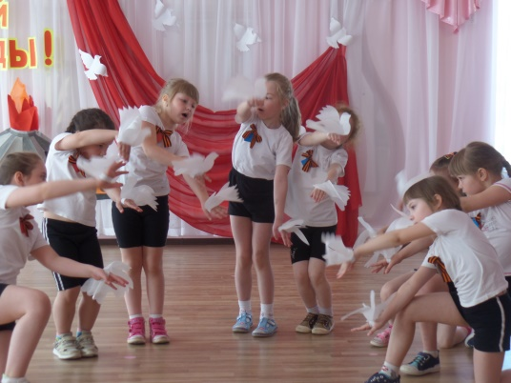
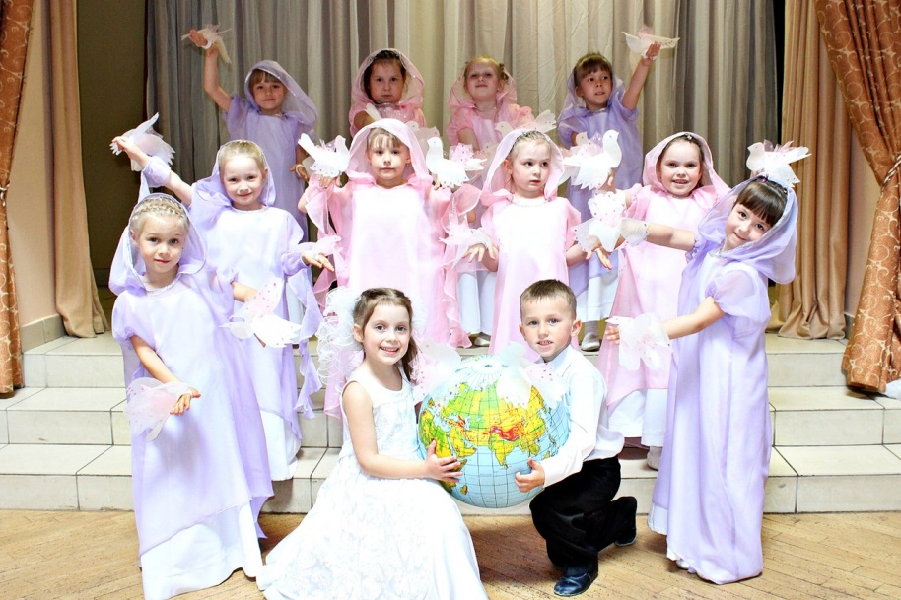
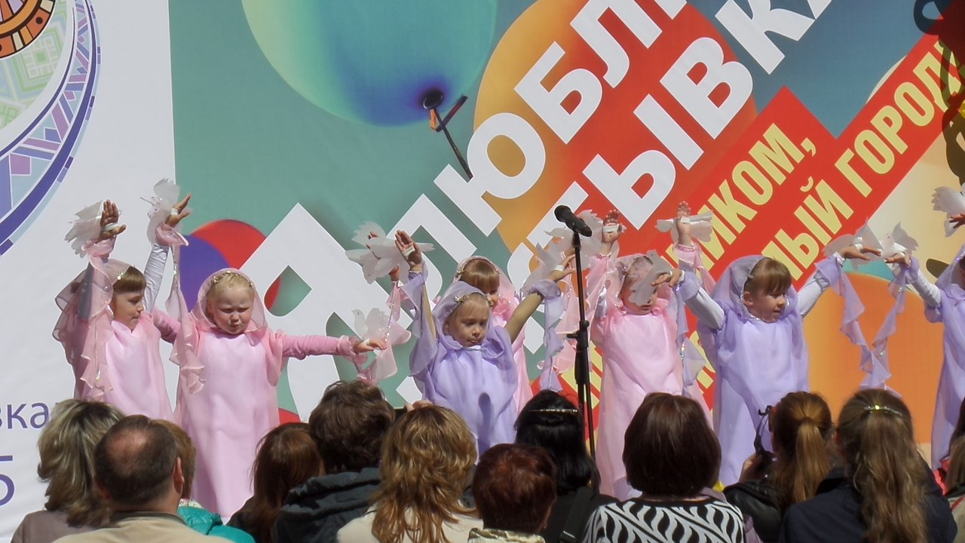
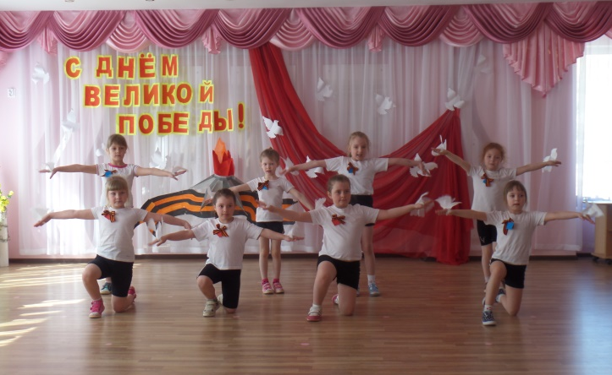
III этап – заключительный
Выступление на праздничном концерте в ДОУ.
Выступление на городском фестивале «Радуга талантов»
Танец «Голуби мира»

Slide 7
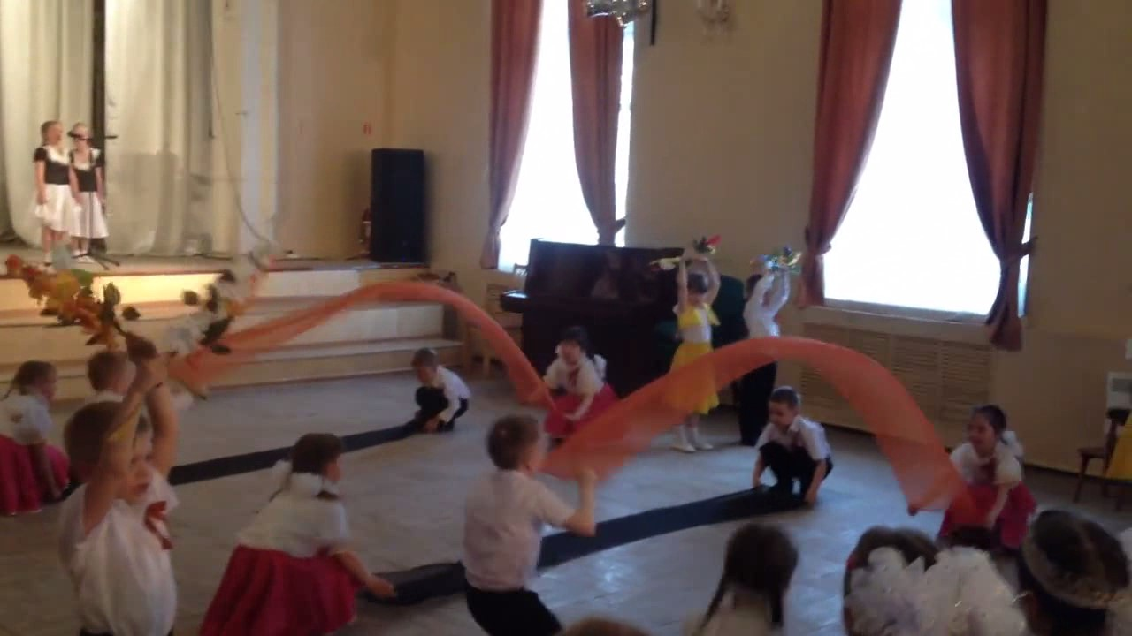
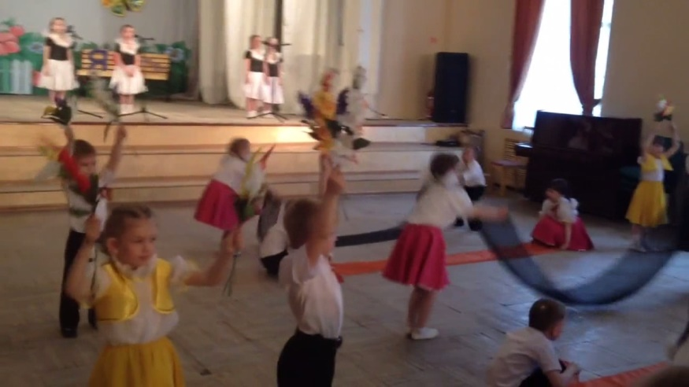
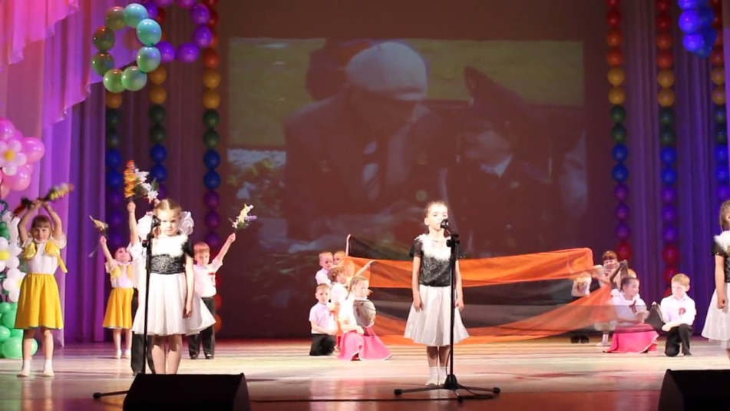
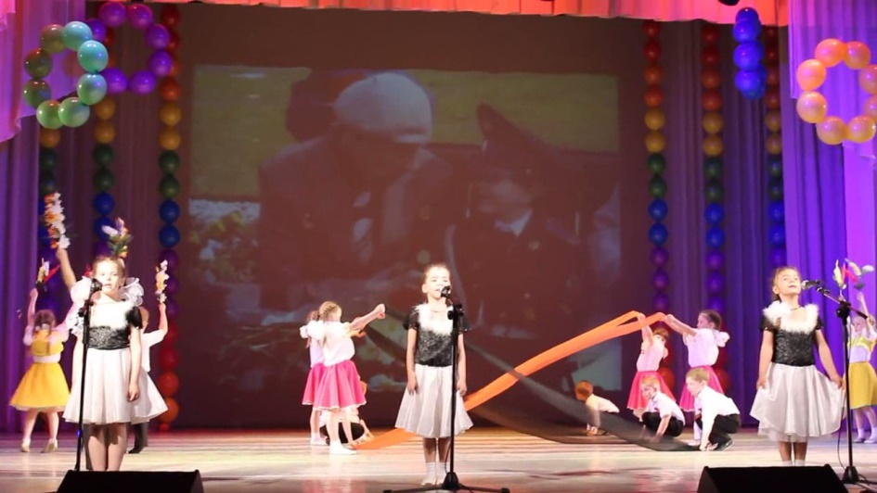
танец «Наследники победы»

